Slide 1
DIP/ DL
Prof. Tiago Vieira, PhD
tvieira@ic.ufal.br

Slide 2
Introdução
Pessoal.
Repositórios.
  Referências.
Cronograma.
Avaliações.
Projeto.
Aplicações reais na indústria.
Apresentação da turma.

Slide 3
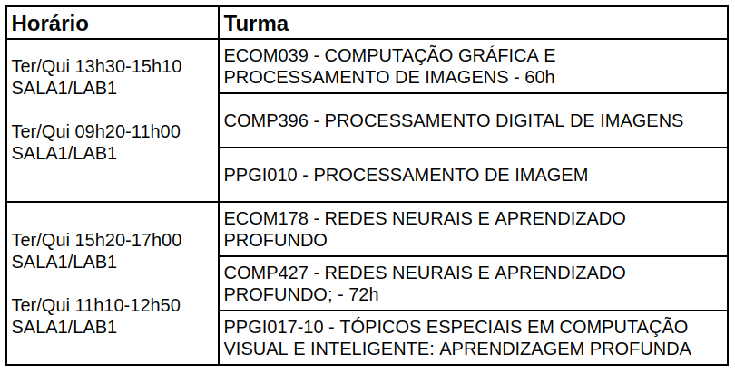

Slide 4
Github
Processamento de Imagens
https://github.com/tfvieira/digital-image-processing
Redes Neurais
https://github.com/tfvieira/deep-learning

Slide 5
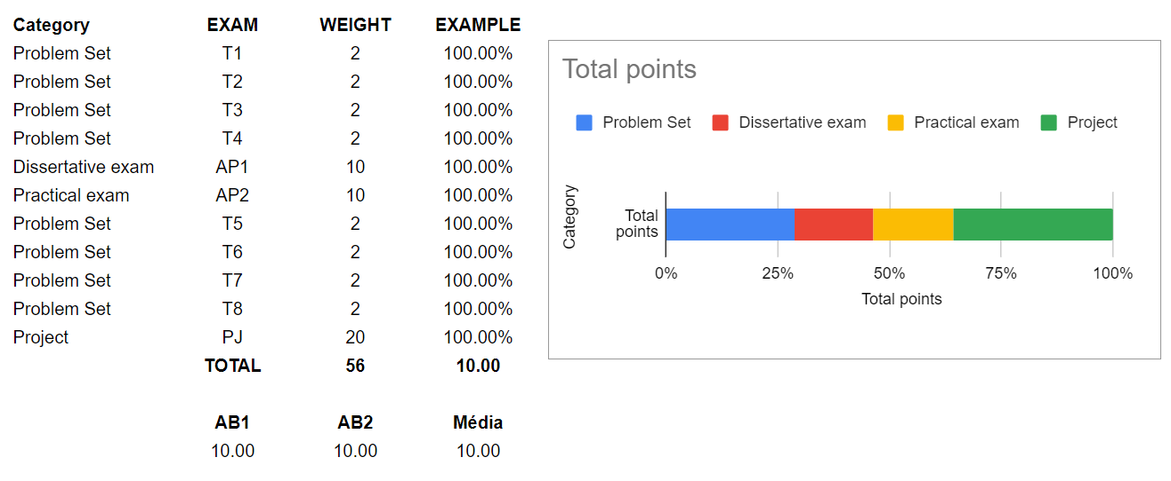
Avaliações

Slide 6
Obrigado!

